Slide 1


Tupã Studios
Infraestrutura de TI e Segurança
Protegendo propriedade intelectual. Garantindo escalabilidade. Conectando 210 funcionários em 4 escritórios.
Integrantes do Projeto
BRUNO MARQUES MARTINS
ENZO GABRIEL GONÇALVES DE ABREU
IGOR SALDANHA DE ARAÚJO GARCIA NAVARRO
KAIQUE DIAS GONÇALVES DA SILVA
KAIQUE OLIVEIRA COSTA
LUIZ FELIPE SILVA ROBERTO
MURILO ANTÔNIO AMORIM SILVA

Slide 2

Setores e Distribuição de Funcionários
A Tupã Studios conta com 210 funcionários distribuídos estrategicamente em 4 localidades, organizados em setores especializados que refletem a função estratégica de cada unidade.
São Paulo - Matriz (70 funcionários)
Desenvolvimento: 40
Marketing: 15
Segurança: 10
Limpeza/Manutenção: 5
São Paulo II (60 funcionários)
Desenvolvimento: 40
Inovação: 15
Limpeza/Manutenção: 5
Rio de Janeiro (40 funcionários)
Administração: 15
Jurídico: 10
Marketing: 10
Limpeza/Manutenção: 5
Recife (40 funcionários)
Atendimento: 20
Administração: 15
Limpeza/Manutenção: 5

Slide 3

O Cenário do Mercado de Games
$250B+
3B+
R$5B
Receita Global (2024)
Jogadores Globalmente
Mercado Brasileiro (2023)
Indústria de entretenimento em ascensão
Atingindo diversas plataformas
Crescimento significativo e visibilidade internacional
A indústria de jogos eletrônicos supera setores tradicionais em faturamento, impulsionada por avanços tecnológicos como Realidade Virtual, IA e jogos online. Esse cenário de constante inovação e expansão exige uma infraestrutura de TI robusta e segura para proteger a propriedade intelectual e garantir escalabilidade, especialmente para empresas com equipes distribuídas como a Tupã Studios.

Slide 4

O Desafio
Empresa
Ativo Crítico
210 funcionários em 4 escritórios: Matriz SP, SP II, Rio de Janeiro, Recife
Código-fonte dos jogos e propriedade intelectual
Problema
Proteger ativos da empresa e garantir comunicação segura entre unidades dispersas

Slide 5
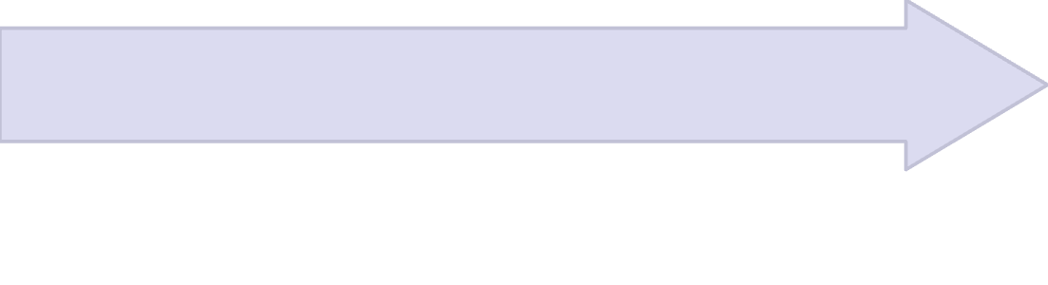
A Solução em 3 Pilares
Infraestrutura Híbrida
Segurança em Camadas
Servidores locais + nuvem estratégica
Ambiente de Rede Hibrido
Baseada em análise de vulnerabilidades
Gerenciamento centralizado + uso da nuvem

Slide 6

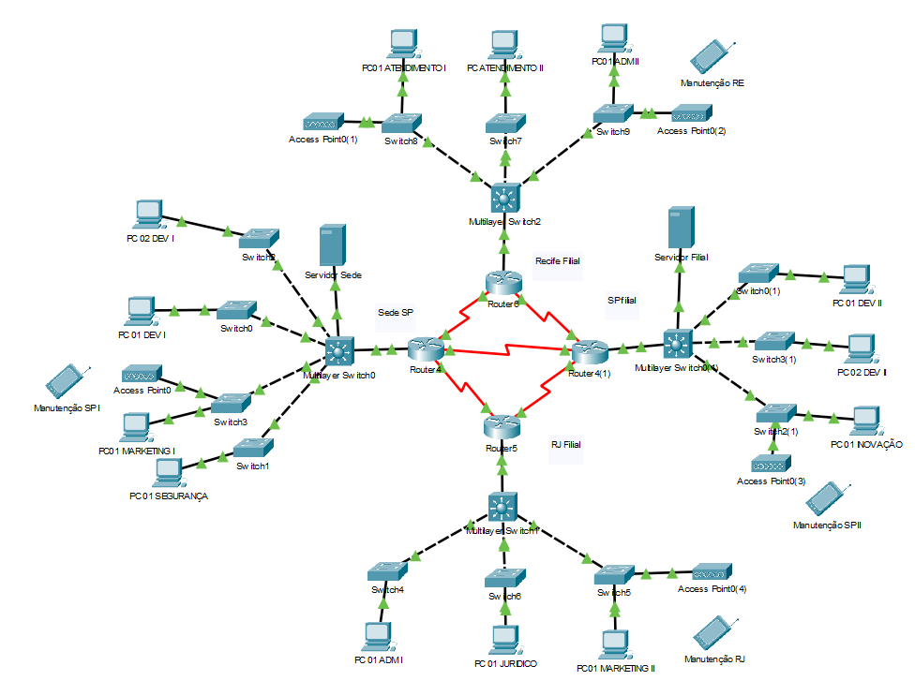
Topologia de Rede Tupã Studios
1
Arquitetura Hub-and-Spoke
Matriz SP como núcleo central.
Tráfego centralizado para segurança e políticas.
Conexões diretas e eficientes com filiais.
2
2
Benefícios Chave
Controle centralizado de políticas.
Proteção da propriedade intelectual.
Monitoramento unificado da rede.
Escalabilidade para novas unidades.

Slide 7
Pilar 1B: Arquitetura de Rede Local (LAN)
A infraestrutura de redes da Tupã Studios foi projetada com base em um modelo de gerenciamento centralizado, visando máxima segurança, escalabilidade e resiliência. A Matriz em São Paulo funciona como o núcleo de toda a rede, com a filial de São Paulo II servindo como um site de redundância estratégica.
Roteador de Borda (Router/Firewall)
Camada de Core (Switch L3)
Presente nas unidades de SP, Rio e Recife, atua como um portão seguro. Integra firewall para inspecionar e proteger todo o tráfego, aplicando políticas de segurança.
O coração da rede local, este Switch Layer 3 interconecta servidores e segmentos de rede (VLANs) em alta velocidade. Seu roteamento interno otimiza a performance e permite o crescimento da rede.
Camada de Acesso (Switch L2)
Conectividade Sem Fio (Wi-Fi)
Distribuídos pelos setores, os Switches Layer 2 conectam diretamente os dispositivos dos colaboradores, como computadores, impressoras e pontos de acesso Wi-Fi.
Pontos de acesso (APs) fornecem uma rede Wi-Fi corporativa segura, garantindo mobilidade e conectividade para dispositivos móveis, inclusive para equipes de manutenção e limpeza.

Slide 8
Endereçamento IP da Rede
Nossa infraestrutura de rede corporativa utiliza o vasto range de rede privada 10.0.0.0/8. Essa escolha foi feita para garantir uma capacidade de endereçamento ampla, permitindo futuras expansões da rede sem a necessidade de reestruturação complexa.
A estrutura de endereçamento segue um padrão hierárquico, facilitando a identificação e o gerenciamento: 10.[site].[vlan].[device].
Exemplo Rede Classe A: 10.x.x.x
Local
ID Site
Setor
ID VLAN
Dispositivo
Rede Resultante
10
Servidores
10
50-254
10.10.10.x
10
Desenvolvimento
20
50-254
10.10.20.x
Matriz SP
10
Corporativo
30
50-254
10.10.30.x
10
Segurança
40
50-254
10.10.40.x
10
Wi-Fi Visitantes
50
50-254
10.10.50.x
10
Gerenciamento
99
50-254
10.10.99.x
Fonte: Autores do projeto

Slide 9



Servidores e Gerenciamento Centralizado
O poder de processamento e gerenciamento é centralizado estrategicamente nas unidades de São Paulo para maior controle e segurança da propriedade intelectual e operações da Tupã Studios.
Matriz SP (Hub Primário)
Filial SP II (Hub de Redundância)
Conectividade WAN e Nuvem
Função: Centro de comando da rede, abrigando servidores críticos para toda a empresa.
Função: Garante a continuidade dos negócios e suporte ao desenvolvimento.
Hub-and-Spoke: Rio e Recife conectam via VPN segura à Matriz SP, roteando todo o tráfego pelo firewall central.
Servidor de Rede de Contingência: Ativação em caso de falha no Hub Primário.
Servidor de Rede: DNS, DHCP, Active Directory.
Nuvem (Google Cloud): Exclusivamente para hospedar servidores de jogos multiplayer, garantindo baixa latência e isolamento da rede corporativa.
Backup de Código-Fonte: Redundância do ativo crítico.
Servidor de Código-Fonte: Proteção do principal ativo intelectual.
Servidor de Backups: Dados administrativos, jurídicos e de RH.
Servidor de Build de Testes (QA)/P&D: Para validação de jogos e updates.
Essa estrutura assegura que, mesmo com equipes distribuídas, a segurança e a performance da rede sejam mantidas em níveis elevados, com pontos de redundância para evitar interrupções.

Slide 10






Pilar 2: Análise de Riscos por Setor
A seguir, uma análise visual detalhada dos riscos de segurança para cada setor, destacando os níveis de vulnerabilidade e os requisitos de estratégias específicas.
Desenvolvimento
Segurança Digital
Alto risco: Vulnerabilidades críticas em código e processos de desenvolvimento.
Risco extremo: Maior exposição devido à natureza das operações e acesso privilegiado.
Marketing
Administração
Risco moderado: Uso extensivo de ferramentas de terceiros (ex: Adobe) e dados de clientes.
Risco controlado: Dependência de sistemas SAP, com controles de segurança estabelecidos.
Atendimento
Inovação
Risco baixo: Ambiente baseado em Ubuntu e Zendesk, com menor superfície de ataque.
Menor risco: Ambientes de teste e desenvolvimento isolados, minimizando o impacto.
Esta análise demonstra a importância de adaptar as estratégias de segurança cibernética às vulnerabilidades específicas de cada departamento. É crucial priorizar os setores de Desenvolvimento e Segurança Digital para atenção imediata, implementando medidas robustas para mitigar riscos críticos.

Slide 11
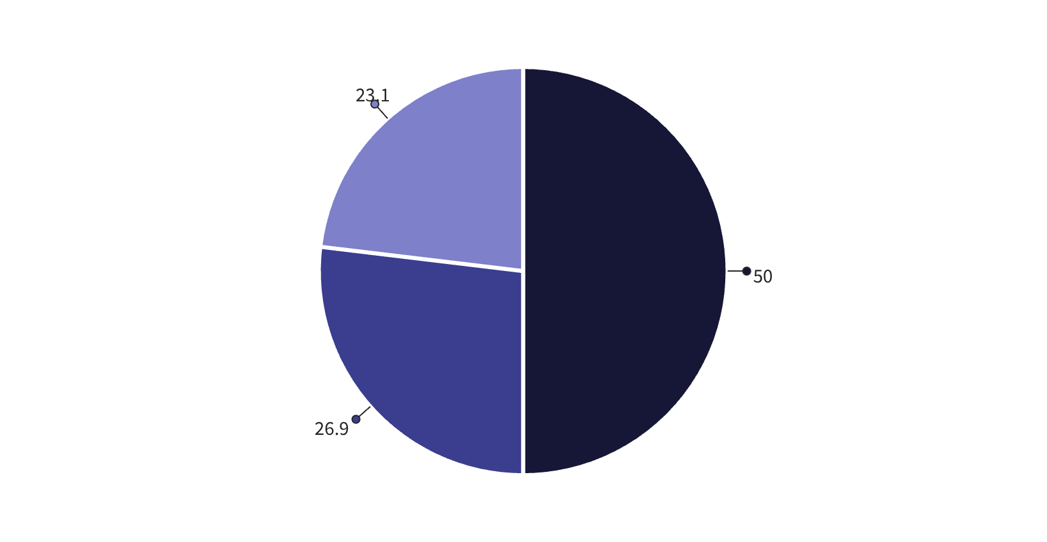
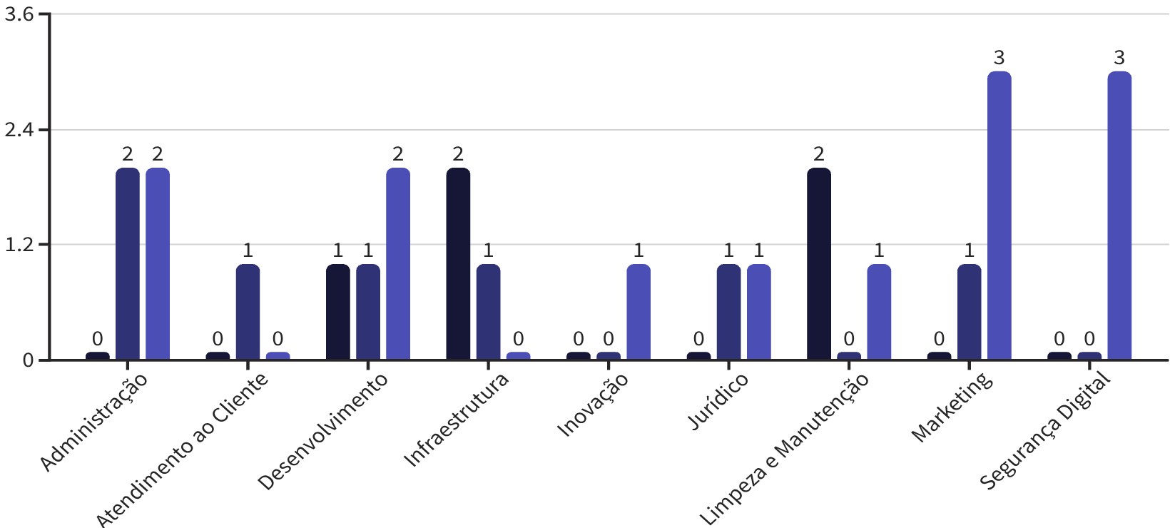
Análise Completa de Riscos de Segurança
Distribuição do Nível de Risco
Distribuição do Nível de Risco por Setor
Alto
Médio
Baixo
Baixo
Médio
Alto
Fonte: Autores do projeto
Fonte: Autores do projeto

Slide 12
Segurança em Camadas
Autenticação Multifator
MFA obrigatório em todos os sistemas corporativos
Controle de Dispositivos
Proibição de pendrives e dispositivos externos
Conscientização
Treinamento contínuo contra phishing e engenharia social
Monitoramento 24/7
SOC dedicado com ferramentas Splunk e Fortinet

Slide 13
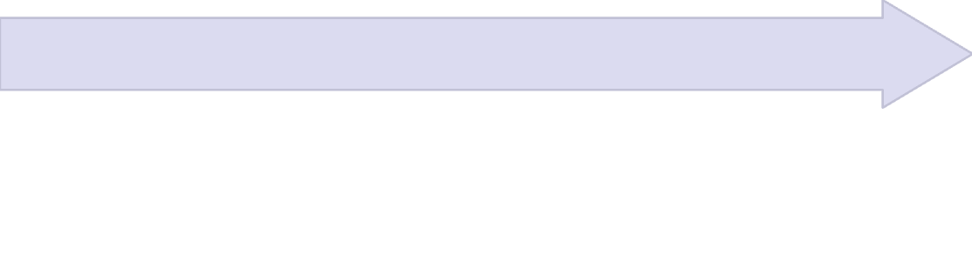

Plano de Contingência
O Plano de Contingência da Tupã Studios define ações imediatas e responsabilidades claras para gerenciar incidentes críticos, minimizando impactos operacionais, legais e financeiros.
Falha de Hardware/Serviços
Vazamento/Perda de Dados
Ativação de servidores espelhados
Credenciais Comprometidas
Isolamento do sistema afetado
Redirecionamento para sistemas secundários
Bloqueio imediato da conta
Acionamento do backup mais recente
Reparo imediato e registro do incidente
Redefinição de senha e MFA obrigatório
Investigação forense e comunicação transparente
Auditoria de acessos e comunicação à Segurança Digital
Incidente Físico/Ambiental
Invasão/Ataque à Rede
Acionamento da equipe de segurança predial
Isolamento do segmento comprometido
Bloqueio de acesso a áreas críticas
Bloqueio de IPs suspeitos
Avaliação de danos e continuidade operacional
Análise forense, correção de vulnerabilidades e monitoramento

Slide 14

Pilar 3: Infraestrutura Híbrida
A infraestrutura híbrida da Tupã Studios integra recursos locais, IoT e nuvem para otimizar desempenho, escalabilidade e segurança. Essa abordagem estratégica garante flexibilidade operacional e resiliência, adaptando-se às necessidades dinâmicas do desenvolvimento de jogos.
Infraestrutura Local
Infraestrutura em Nuvem
A base de hardware on-premise para desempenho crítico e controle direto dos ativos essenciais da empresa.
A escalabilidade e flexibilidade de recursos sob demanda para acompanhar o crescimento e as flutuações de workload.

Slide 15
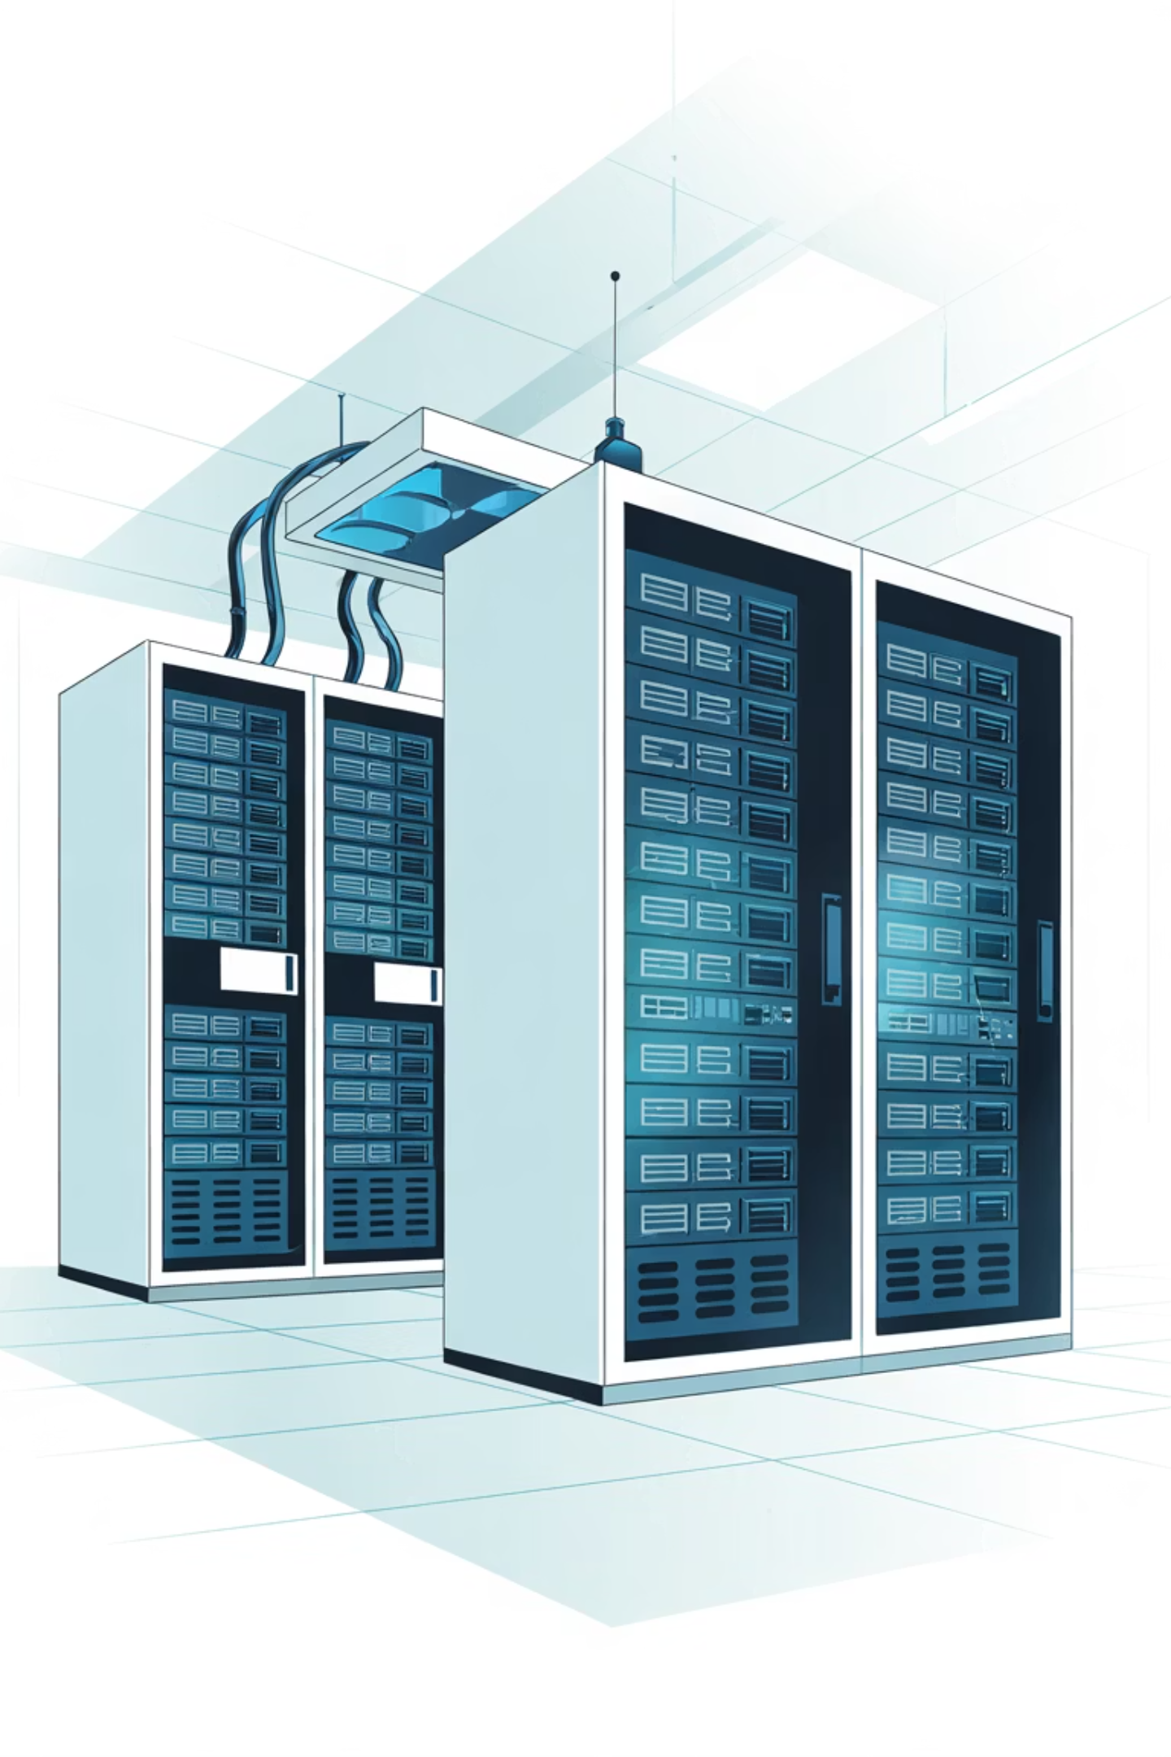
Infraestrutura Local
Proteção do ativo crítico: código-fonte e continuidade operacional.
Matriz São Paulo
Filial SP II (Redundância)
Servidor de Rede (DNS, DHCP, AD)
Replicação de Rede
Backup do Código-Fonte
Servidor de Código-Fonte (GitLab)
Servidor HPC (P&D)
Servidor de Backup

Slide 16
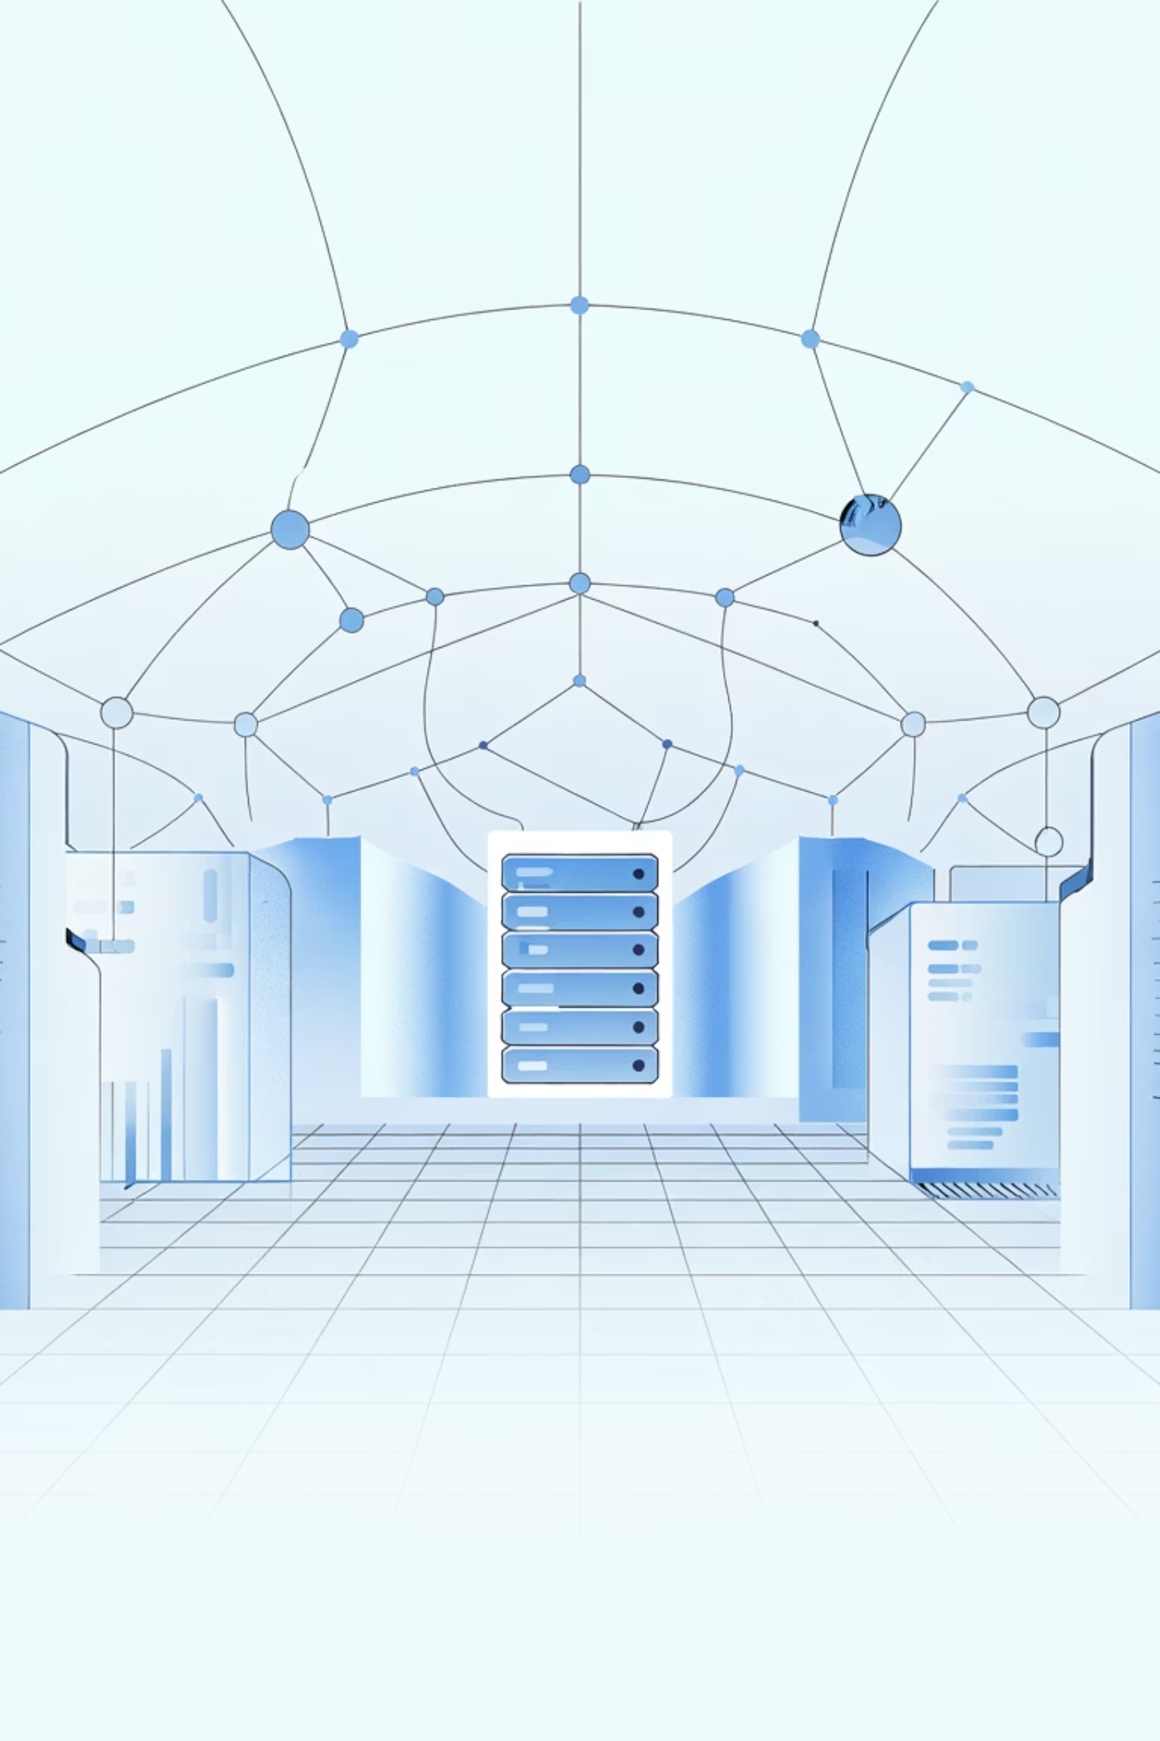

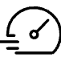

Infraestrutura em Nuvem
Servidores de jogos multiplayer hospedados exclusivamente na nuvem.
Separação de Tráfego
Baixa Latência
Jogadores isolados da rede corporativa
Rede global de alta performance
Proteção DDoS
Defesa contra ataques de negação de serviço

Slide 17
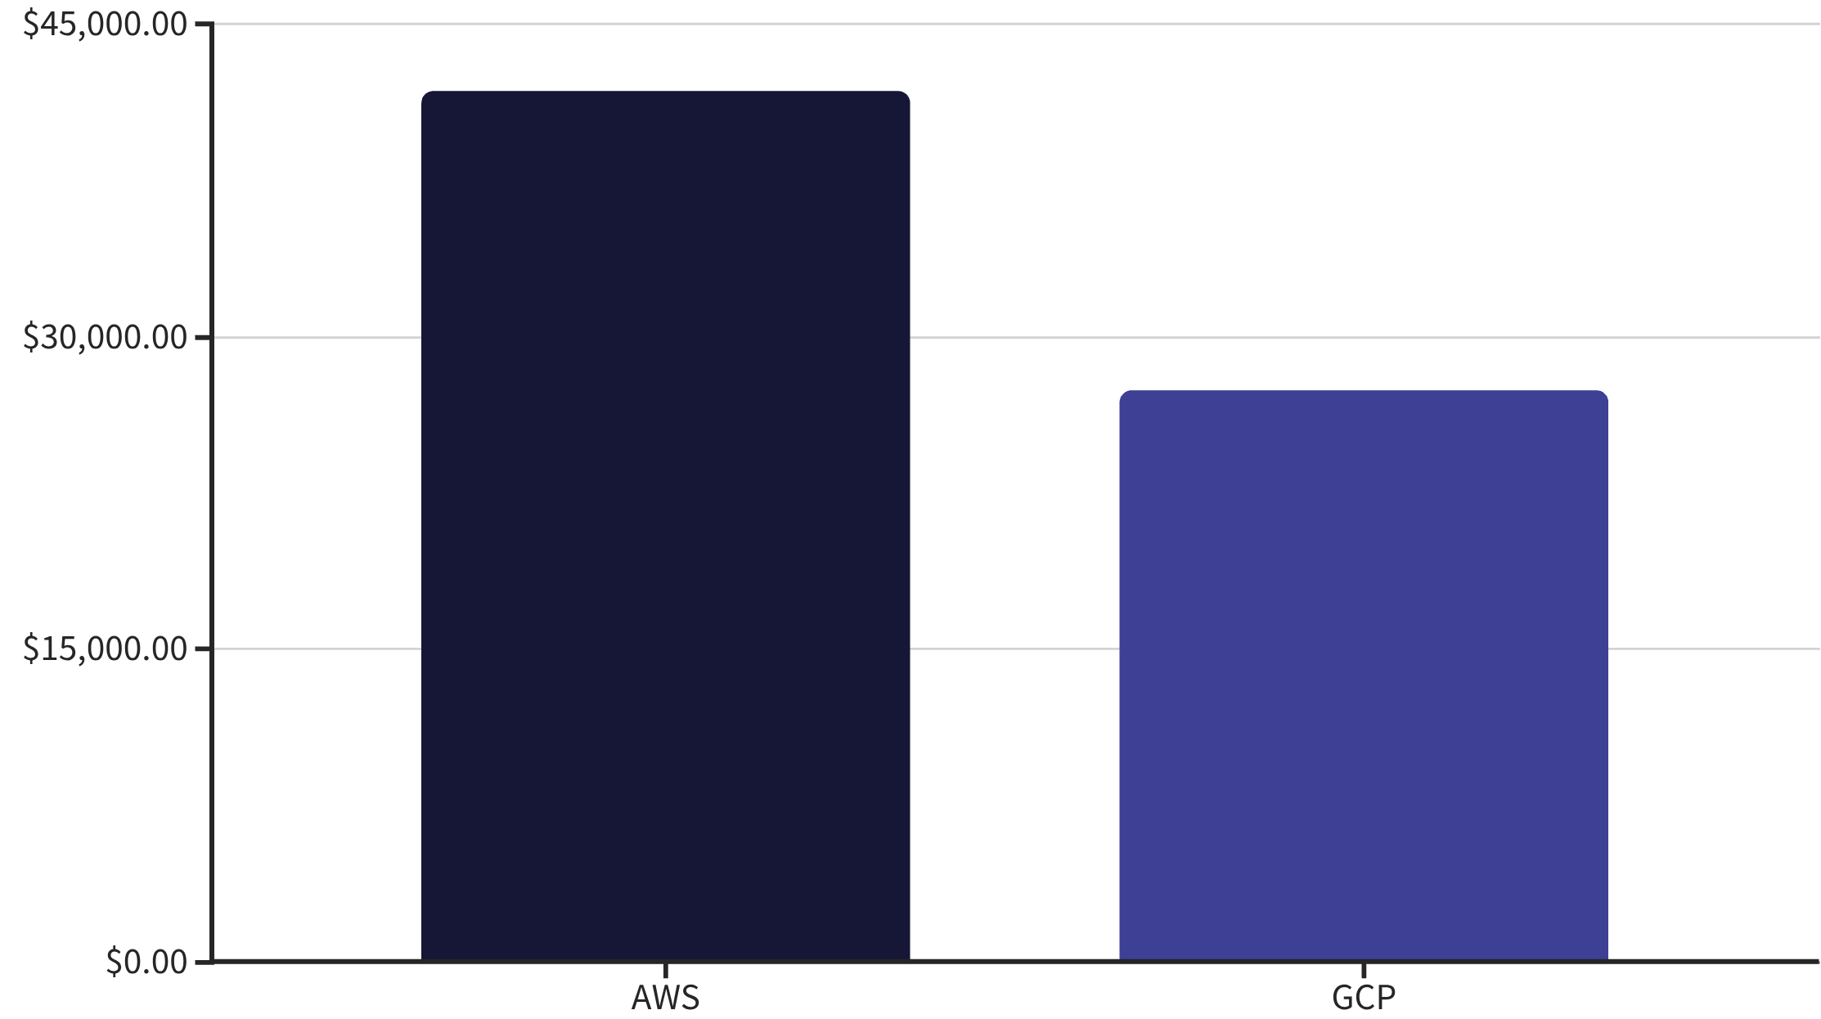
A Escolha: Google Cloud Platform
Análise comparativa de custo e performance.
Economia
34% de redução de custo com GCP
Rede Global
Infraestrutura de fibra de alta capacidade
Previsibilidade
Modelo de preços mais transparente
Fonte: Calculadora de preços AWS e Google Cloud

Slide 18
Softwares e Sistemas por setor
Nossa estratégia híbrida de sistemas operacionais e softwares permite otimizar fluxos de trabalho específicos para cada setor, enquanto garantimos compatibilidade e eficiência.
Desenvolvimento de Jogos
Marketing e Vendas
Inovação
SO: Windows 10/11 Pro + Linux Ubuntu
SO: Windows 10/11 Pro
SO: Linux Ubuntu
Softwares: Unreal Engine, Blender, Photoshop, FL Studio, Jira
Softwares: Adobe Illustrator, Adobe Premiere, Meta Business Suite, Google Analytics
Softwares: Python (cálculo e simulação)
Detalhe: Pesquisa e prototipagem
Detalhe: Windows para design/áudio, Ubuntu para programação
Detalhe: Exclusivamente Windows por dependência do Adobe
Administração/RH
Limpeza e Manutenção
Atendimento ao Cliente
SO: Windows
SO: Dispositivos móveis Samsung Galaxy A05s
SO: Windows
Softwares: SAP, Microsoft Excel, Trello
Softwares: Maximo Asset Management (app móvel)
Softwares: Zendesk, Discord
Segurança Digital
Jurídico
Servidores
SO: Linux Ubuntu
SO: Windows
SO: Linux Server
Softwares: Fortinet FortiGate, Bitdefender GravityZone, Wireshark, Splunk
Softwares: Microsoft Office, DocuSign
Softwares: GitLab, Jenkins, serviços de rede, segurança digital.

Slide 19
Hardware por Setor: Otimização e Desempenho
A alocação de hardware foi cuidadosamente planejada para atender às necessidades específicas de cada setor, equilibrando desempenho, custo e a compatibilidade com nossos sistemas operacionais padrão.
Inovação
Segurança
CPU: AMD Ryzen 7/Intel Core i7
CPU: Intel Core i5-10400F
GPU: NVIDIA RTX 3060 (12GB)
GPU: Suporte a múltiplos monitores (Ex: RX 580)
RAM: 32 GB DDR5
RAM: 16 GB DDR4
Armazenamento: 1 TB NVMe + 2 TB HDD
Armazenamento: 500 GB NVMe
Ideal para simulações e treinamento de IA com alta VRAM.
Configuração robusta para análise de logs e VMs de segurança.
Desenvolvimento (PC1)
Desenvolvimento (PC2)
CPU: AMD Ryzen 5 5500
CPU: AMD Ryzen 9 7900X
GPU: RX 580
GPU: NVIDIA RTX 4080 (12GB)
RAM: 16 GB DDR4 (2x8GB)
RAM: 32 GB DDR5 (4x8GB)
Armazenamento: 500 GB NVMe + 1 TB SSD
Armazenamento: 1 TB NVMe + 1 TB SSD
Otimizado para criação de imagens e áudio (Photoshop, FL Studio).
Máxima performance para Unreal Engine e modelagem 3D.

Slide 20
Hardware por Setor
Continuamos a detalhar as especificações de hardware otimizadas para atender às demandas operacionais e orçamentárias de cada setor da Tupã Studios.
Atendimento ao Cliente
Administração
CPU: Intel i5 ou AMD Ryzen 5
CPU: AMD Ryzen 3 (4000/5000 Series)
RAM: 8 GB DDR4
RAM: 8GB ou 16GB
Armazenamento: SSD 480 GB
Armazenamento: SSD 256 GB
Configuração equilibrada para multitarefas e uso diário do Zendesk e Discord, com foco em confiabilidade e custo.
Solução com excelente custo-benefício para SAP, Excel e Trello, com flexibilidade entre Windows e Linux.
Marketing
Limpeza e Manutenção
CPU: AMD Ryzen 5500 / Intel i5 (10ª Gen)
Dispositivo: Samsung Galaxy A05s
GPU: RTX 3050
Processador: Octa-Core
RAM: 16 GB
RAM: 6 GB
Armazenamento: SSD NVMe 1TB
Armazenamento: 128 GB
Hardware robusto para edição de vídeo, design gráfico e gestão de campanhas, garantindo alta produtividade.
Dispositivos móveis otimizados para o Maximo Asset Management Mobile App e comunicação, com alta fluidez.
Estas escolhas refletem nosso compromisso com a eficiência operacional e o uso inteligente dos recursos, adaptando a tecnologia às necessidades de cada equipe.

Slide 21
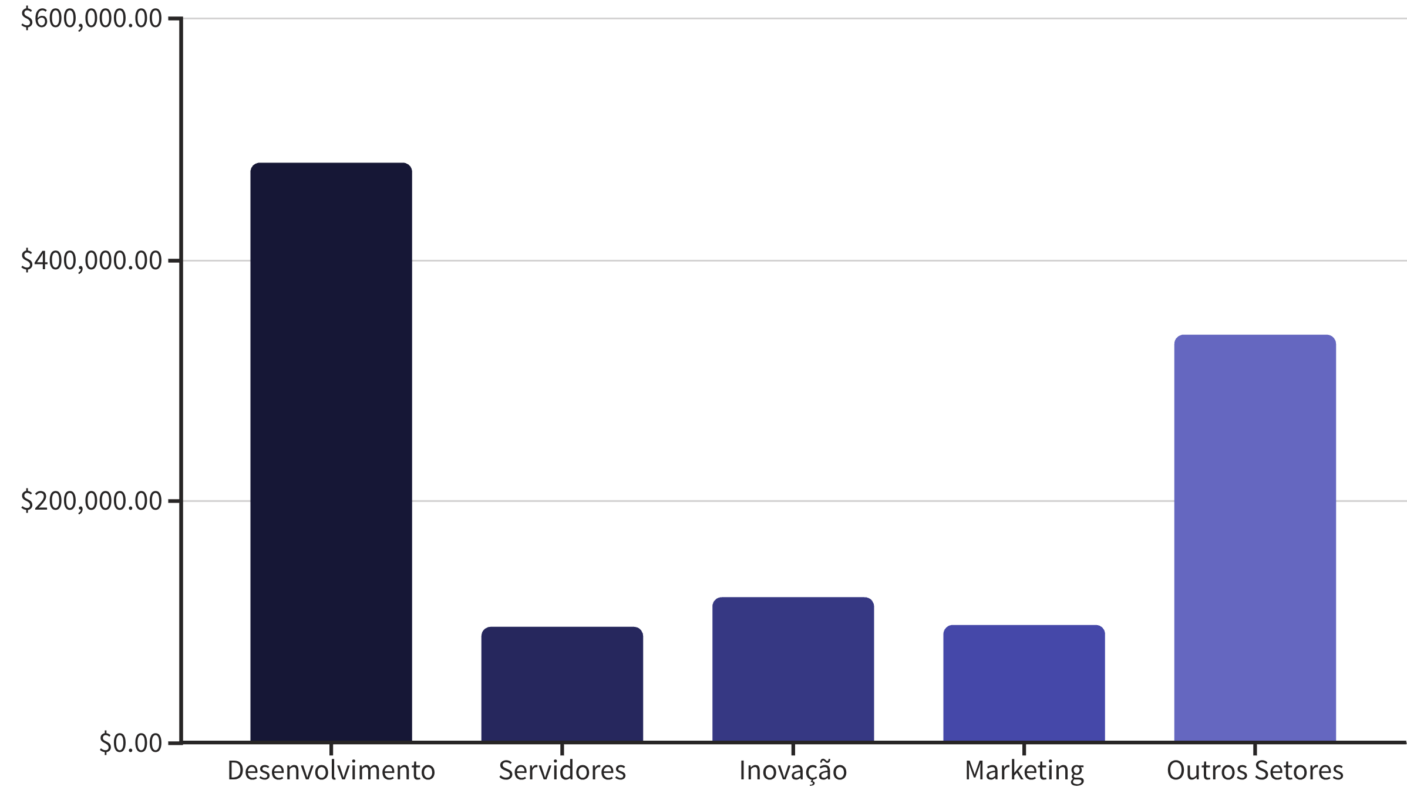
Investimento em Hardware
Especificações por setor para máxima eficiência.
Fonte: Autores do projeto
Total: R$ 921.400 a R$ 1.237.100

Slide 22









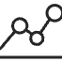
Conclusão: Um Ativo Estratégico
Infraestrutura robusta, segura e escalável
Conectividade
Proteção
Hub-and-Spoke e tráfego centralizado
VLANs e dispositivos IoT
Escalabilidade
Sob demanda e custos controlados
Resiliência
Continuidade total com redundância de dados
Performance
Hardware de ponta e menor latência possível
A Tupã Studios está tecnicamente robusta, segura e pronta para o mercado global.

Slide 23
Obrigado.
Abrimos agora para perguntas.

